Slide 1


PROYECTO BLIND-SENSE
Mathias F - Luciana L - Jaime L - Cristian S

Slide 2


¿A QUIEN VA DIRIGIDO?
Es un apoyo dirigido directamente hacia quienes sufren de ceguera y se les dificulta movilizarse de manera autónoma dentro de la Universidad Catolica de Temuco (UCT) y sus alrededores.
1 de cada 20 chilenos tiene alguna dificultad visual
13.7% de los menores de edad en Chile tiene discapacidad visual
2,200 millones de personas en el mundo tienen discapacidad visual o ceguera

Slide 3
¿A QUIEN VA DIRIGIDO?
Es un apoyo dirigido directamente hacia quienes sufren de ceguera y se les dificulta movilizarse de manera autónoma dentro de la Universidad Catolica de Temuco (UCT) y sus alrededores.
1 de cada 20 chilenos tiene alguna dificultad visual
13.7% de los menores de edad en Chile tiene discapacidad visual
2,200 millones de personas en el mundo tienen discapacidad visual o ceguera

Slide 4
¿COMO LO ABORDAREMOS?
Este conflicto social se manejara mediante una aplicación móvil en la cual se incluirán:
Comunicación sonora
Los resultados de investigaciones
Entrevistas con personas con esta discapacidad visual
Reconocimientos de las instalaciones de la universidad en 3D

Slide 5

¿QUE ESCUCHA?
¿QUE DICE Y HACE?
Recibe apoyo y consejos de su familia y amigos.
Escucha indicaciones de personas que lo guían o ayudan a prevenir riesgos.
Percibe mensajes de motivación, pero también algunas actitudes de sobreprotección.
Expresa que no quiere ser subestimado por su discapacidad.
Pide respeto e igualdad de oportunidades.
Le gusta compartir y conversar con sus amigos.
Toma decisiones por sí mismo, demostrando autonomía.
ESFUERZOS
RESULTADOS
.Se esfuerza por realizar sus actividades sin depender siempre de otros.
Busca superar las barreras del entorno con iniciativa y perseverancia.
Trabaja para integrarse plenamente en la vida universitaria.
Camina con seguridad y confianza en el campus.
Logra desplazarse de manera autónoma con apoyo de la tecnología.
Disfruta una vida estudiantil inclusiva, sin sentirse limitado.
Su mayor éxito: vivir con independencia y dignidad.
¿QUE PERCIBE?
¿QUE PIENSA Y SIENTE?
Sueña con una vida universitaria plena y sin barreras.
Su principal motivación es alcanzar la independencia.
Piensa en sus metas académicas y personales.
Lo más importante es su bienestar y autonomía.
.
Reconoce su entorno a través de sonidos, texturas y tecnología.
Percibe la cercanía de sus compañeros en la universidad.
Construye un “mapa mental” de los espacios que transita.
Se apoya en herramientas accesibles para orientarse mejor.

Slide 6
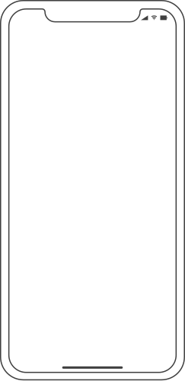






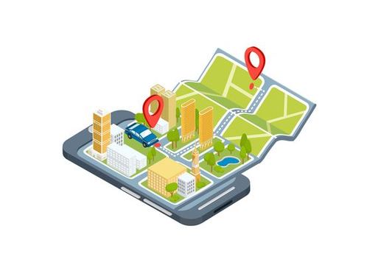

BACKEND
FRONTEND
¿HACIA DONDE TE DIRIGES?
Multiplataforma
Rendimiento Nativo
Rápido para la prototipación

Slide 7
Nuestro proyecto tiene como objetivo facilitar la movilidad de las personas ciegas a través de nuestros campus y fuera de estos, representando un avance en la inclusión y accesibilidad en las personas que tengan esta discapacidad. A través de la tecnología se busca reducir sus dificultades que enfrentan diariamente, ofreciendo orientación clara, segura y en tiempo real.
CONCLUSIÓN
CONCLUSIÓN

Slide 8

CONCLUSIONES
Con este trabajo podemos concluir que nuestro avance de esta semana nos permitió acercarnos más a la realidad de las personas con discapacidad visual y a sus verdaderas necesidades dentro de un establecimiento tan grande como lo es la universidad.
A través del uso del Mapa de Empatía y la construcción del User Persona, logramos comprender que nuestra aplicación no solo debe enfocarse en la movilidad y seguridad, sino también en generar un espacio de inclusión, respeto y autonomía.

Slide 9
GRACIAS

